Slide 1
Laboral y seguridad social (Contendidos Prácticos)
Sistema de Información Legal Online

Slide 2
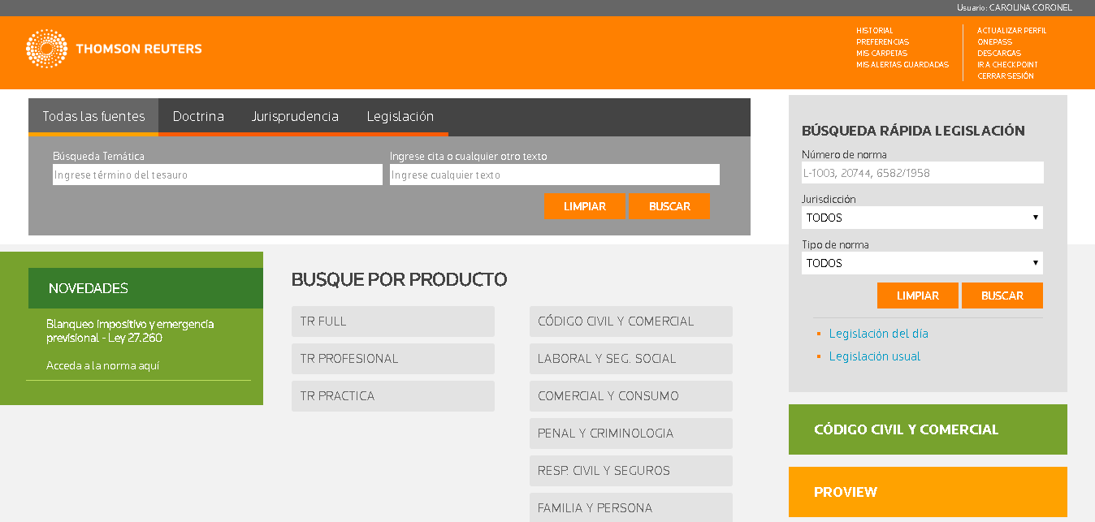
Acceso desde la pagina principal
Para acceder a los contenidos prácticos del servicio. Hacer CLICK en la pestaña

Slide 3
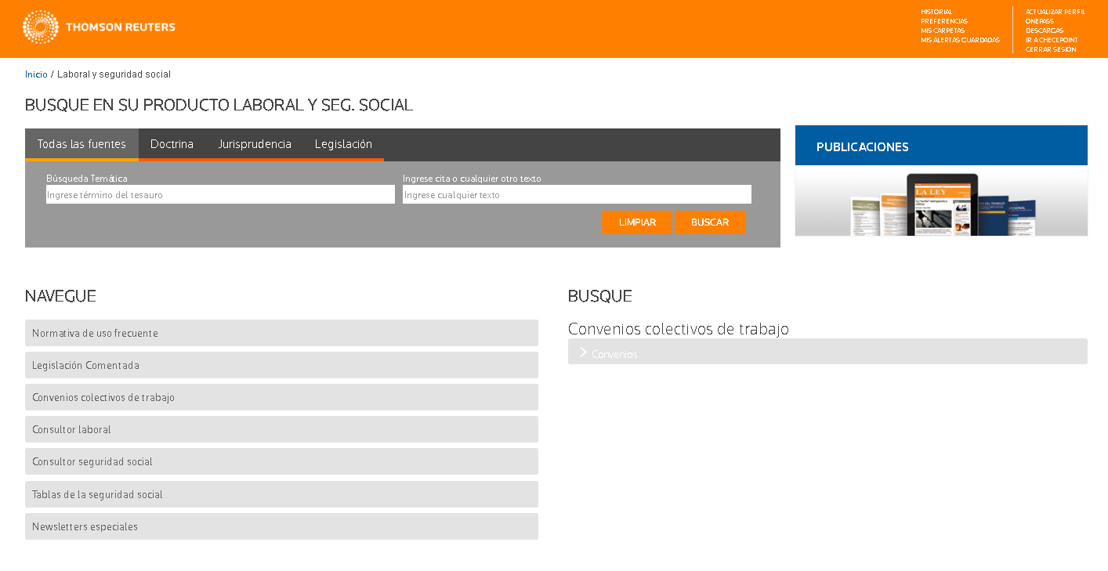
LABORAL Y SEGURIDAD SOCIAL
Campos para realizar búsquedas sobre Doctrina, Jurisprudencia y Legislación

Slide 4
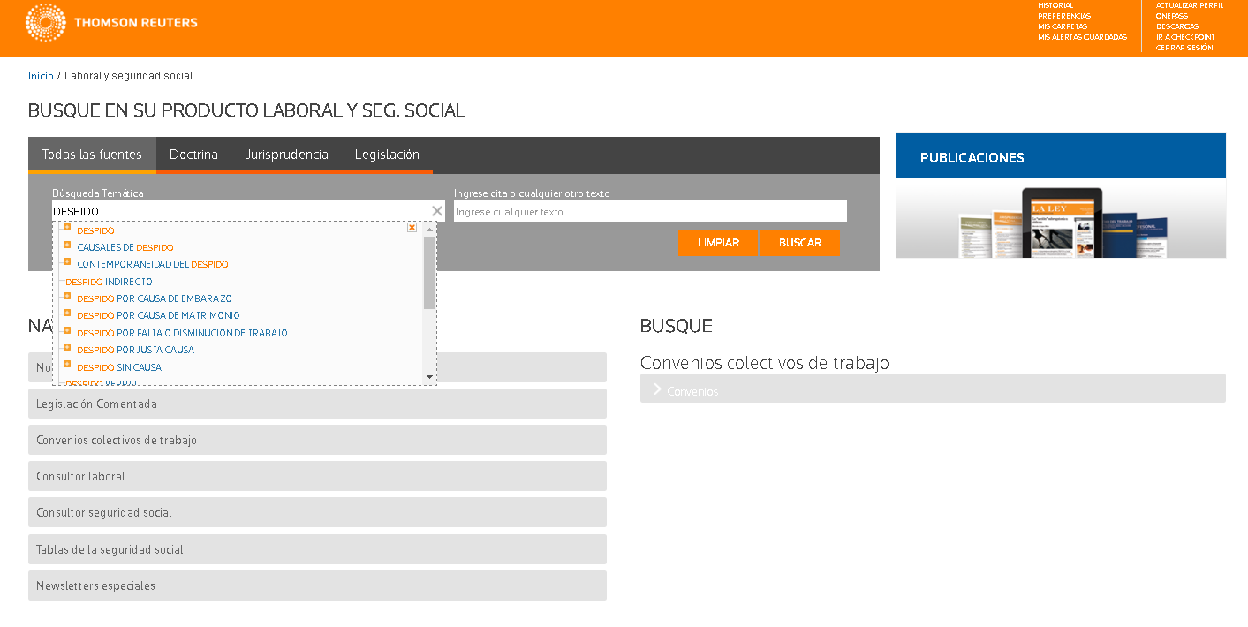
BUSQUEDA TEMATICA SOBRE TODAS LAS FUENTES DE LABORAL Y S. SOC.
Ingrese el tema que quiere buscar y sin presionar ENTER, aguarde a que se desplieguen la lista de temas relacionados a su busqueda.
De dichos temas seleccione con un CLICK el de su interés.

Slide 5
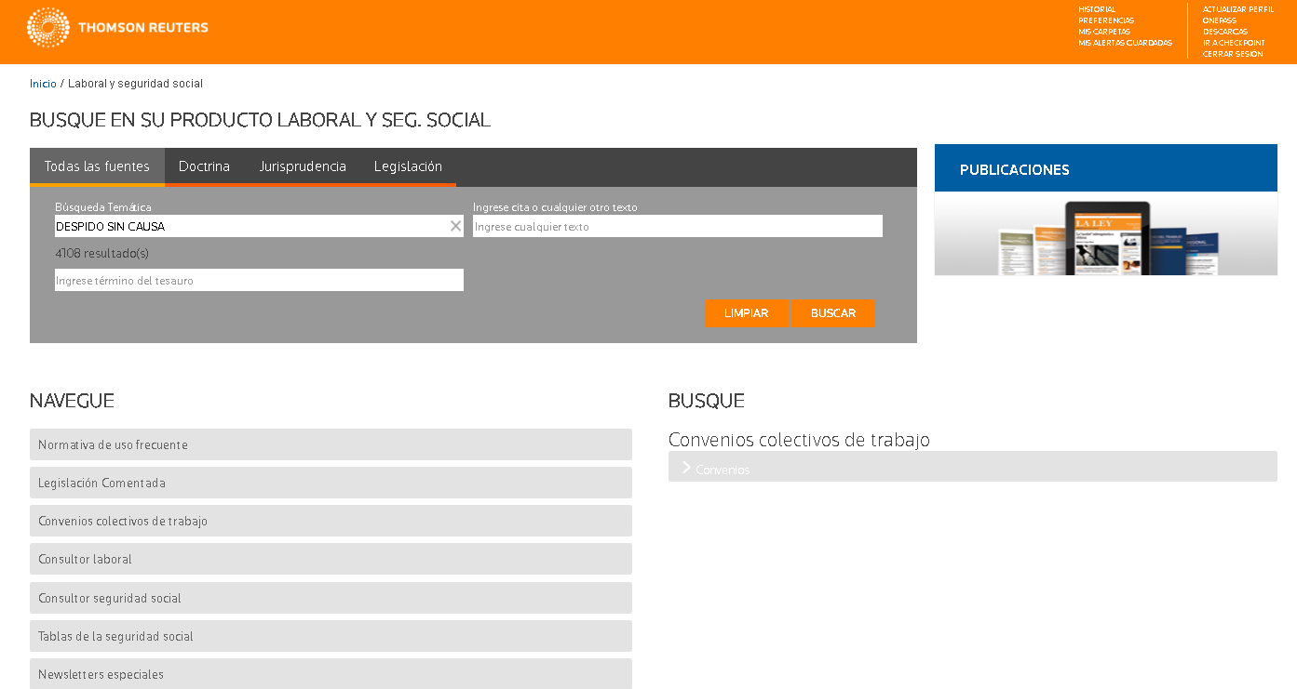
BUSQUEDA TEMATICA SOBRE TODAS LAS FUENTES DE LABORAL Y S. SOC
Cantidad de documentos encontrados
Ahora haga CLICK en BUSCAR

Slide 6
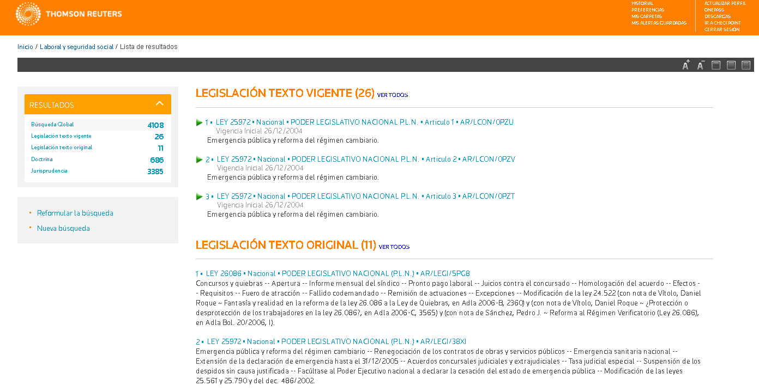
BUSQUEDA TEMATICA- TODOS LOS RESULTADOS
Si quiere ver todos los resultados y filtros de Legislación, Doctrina y Jurisprudencia. Haga CLICK en cada uno.

Slide 7
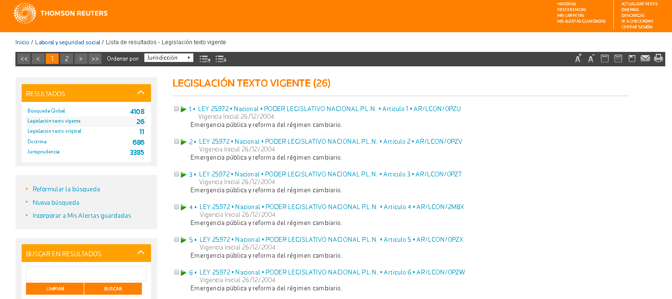
BUSQUEDA TEMATICA- RESULTADOS DE LEGISLACION
Desde este campo puede filtrar por palabra libre sobre los resultados de Legislación.
Si introduce más de una palabra hay que colocar comillas.

Slide 8
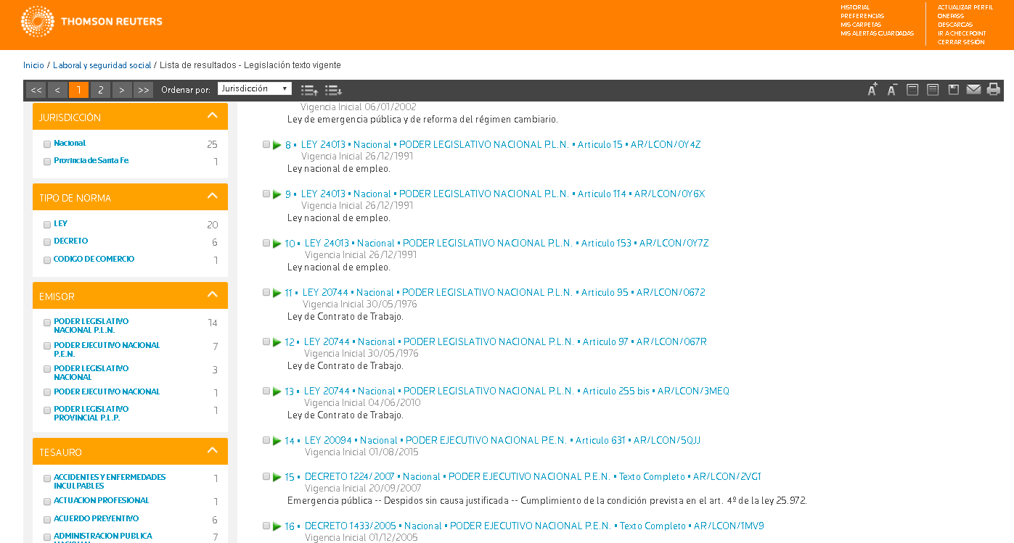
BUSQUEDA TEMATICA- FILTROS SOBRE RESULTADOS DE LEGISLACION
También, cuenta con filtros predeterminados:
JURISDICCION- TIPO DE NORMA- EMISOR- TESAURO (Temas).
Que puede ir seleccionando con un tilde para acotar sobre los resultados de Legislación.

Slide 9
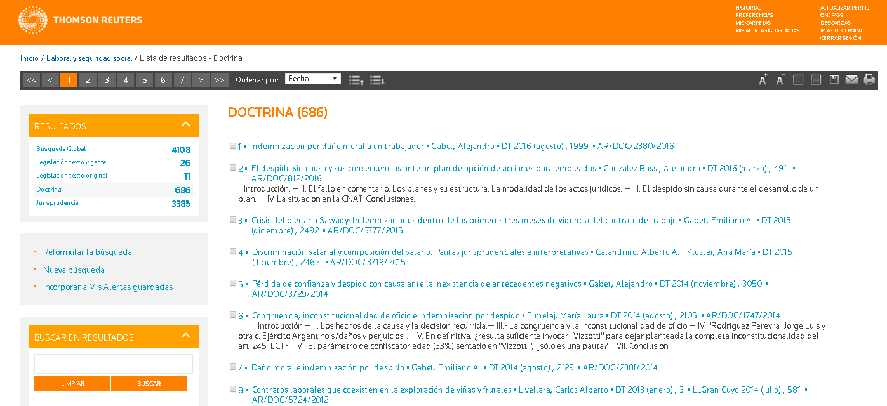
BUSQUEDA TEMATICA- RESULTADOS DE DOCTRINA
Desde este campo puede filtrar por palabra libre sobre los resultados de Doctrina.
Si introduce más de una palabra hay que colocarlas entre comillas.

Slide 10
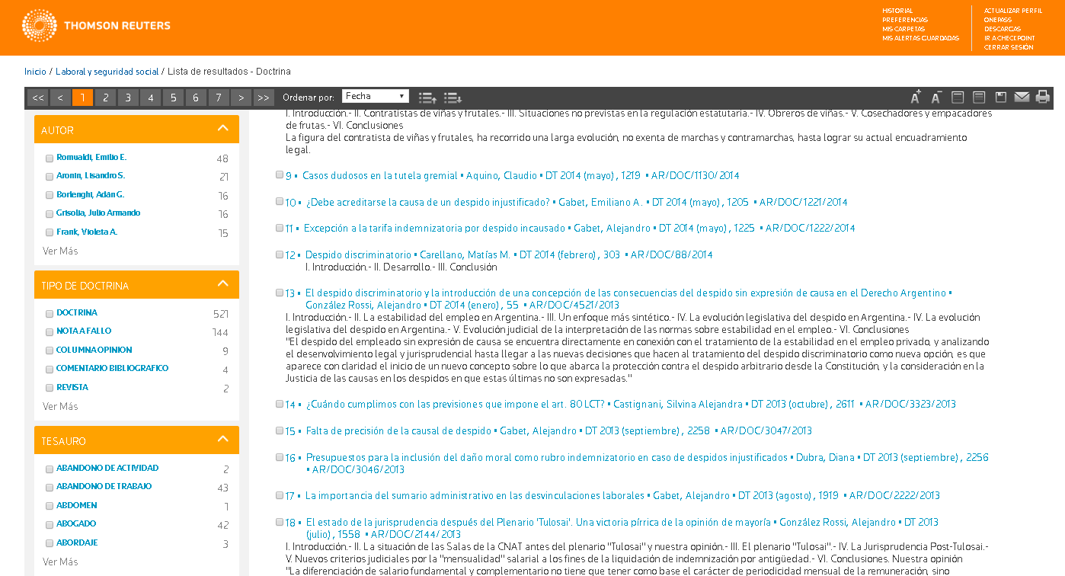
BUSQUEDA TEMATICA- FILTROS SOBRE RESULTADOS DE DOCTRINA
También, cuenta con filtros predeterminados:
AUTOR- TIPO DE DOCTRINA- TESAURO (Temas).
Que puede ir seleccionando con un tilde para acotar sobre los resultados de Doctrina.

Slide 11
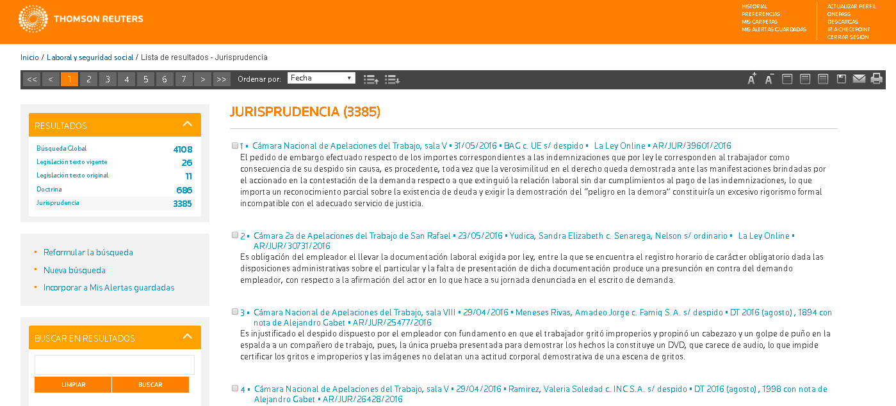
BUSQUEDA TEMATICA- RESULTADOS DE JURISPRUDENCIA
Desde este campo puede filtrar por palabra libre sobre los resultados de Jurisprudencia.
Si introduce más de una palabra hay que colocarlas entre comillas.

Slide 12
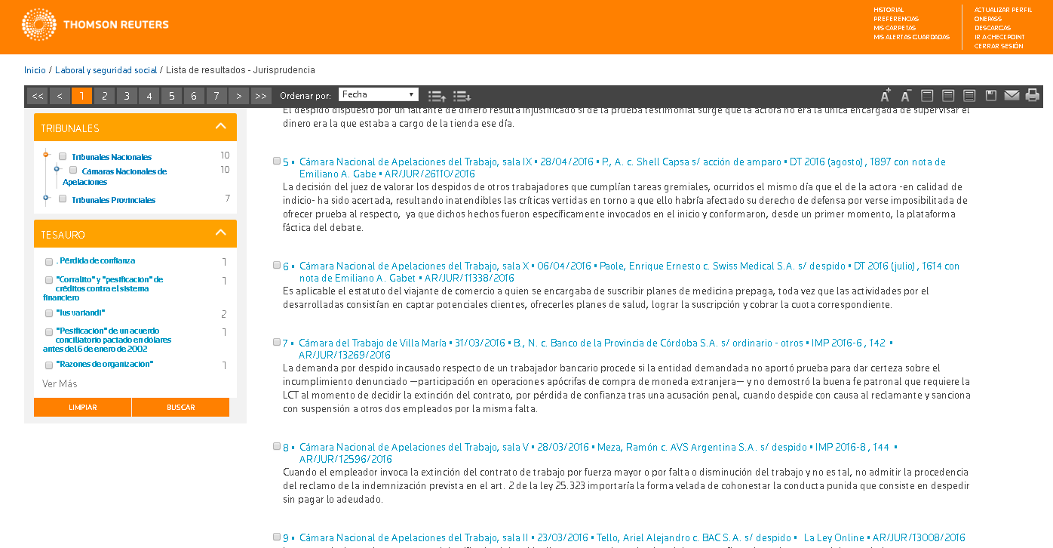
BUSQUEDA TEMATICA- FILTROS SOBRE RESULTADOS DE JURISPRUDENCIA
También, cuenta con filtros predeterminados:
TRIBUNALES- TESAURO (Temas).
Que puede ir seleccionando con un tilde para acotar sobre los resultados de Jurisprudencia.

Slide 13

CONTENIDO PRACTICO: CONSULTORES
Desde la pagina de inicio de LABORAL Y SSOC puede acceder a los contenidos prácticos de distintos Consultores, haciendo un click en cada pestaña

Slide 14
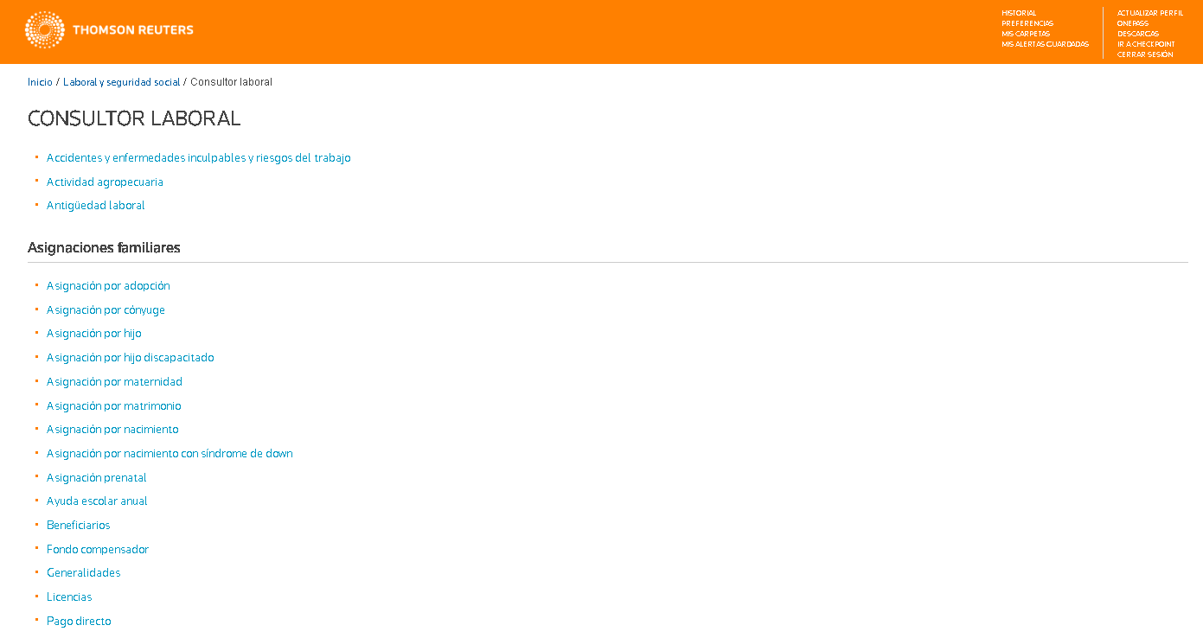
CONSULTOR LABORAL
Nos ofrece un análisis integral y conciso de temas específicos que surgen de la realidad y no están resueltos en otras fuentes de información. Incluye el Marco Legal, en qué Doctrinas y Jurisprudencias se apoya, Información útil, Ejemplos, Tablas, Formularios.
Con un click se accede al contenido del documento que seleccione

Slide 15
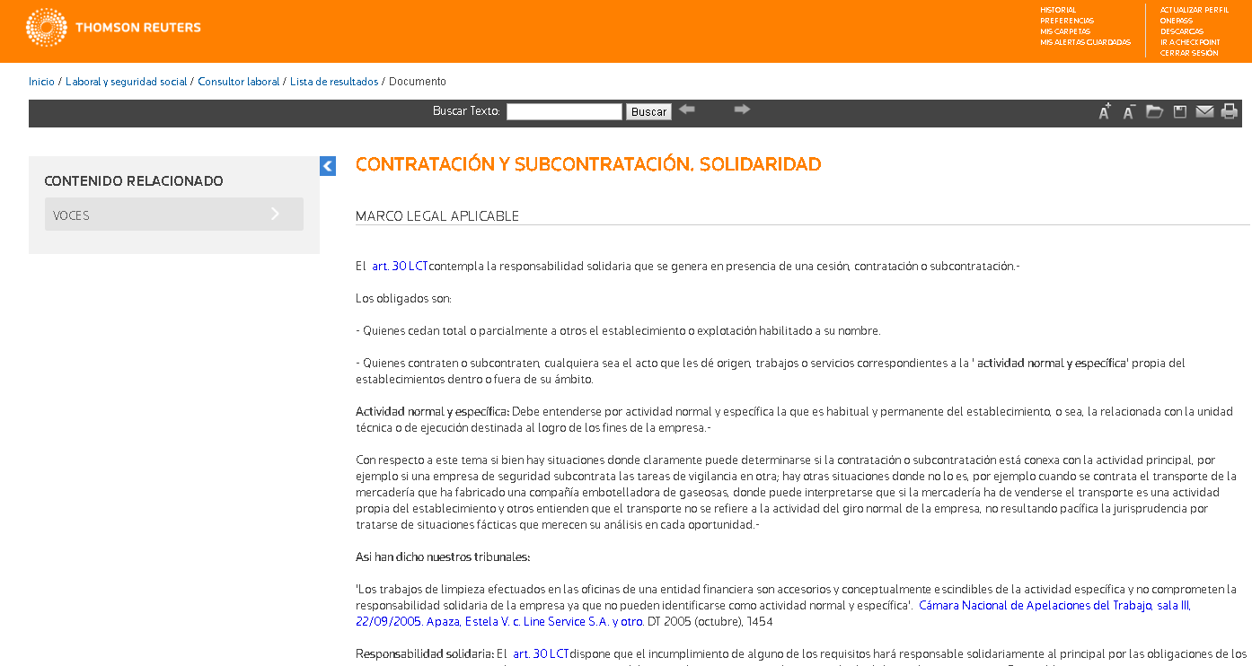
CONSULTOR LABORAL

Slide 16
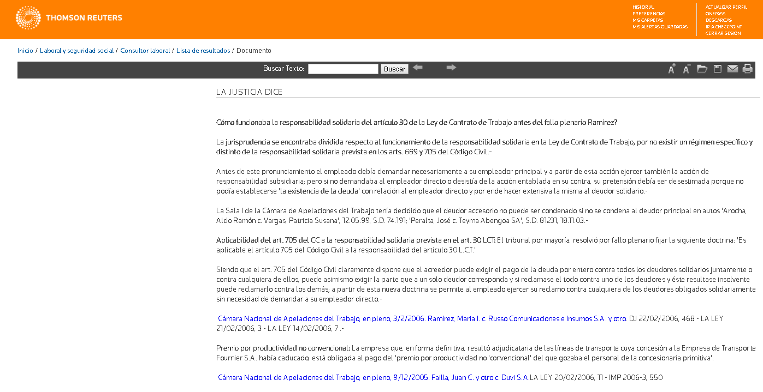
CONSULTOR LABORAL

Slide 17
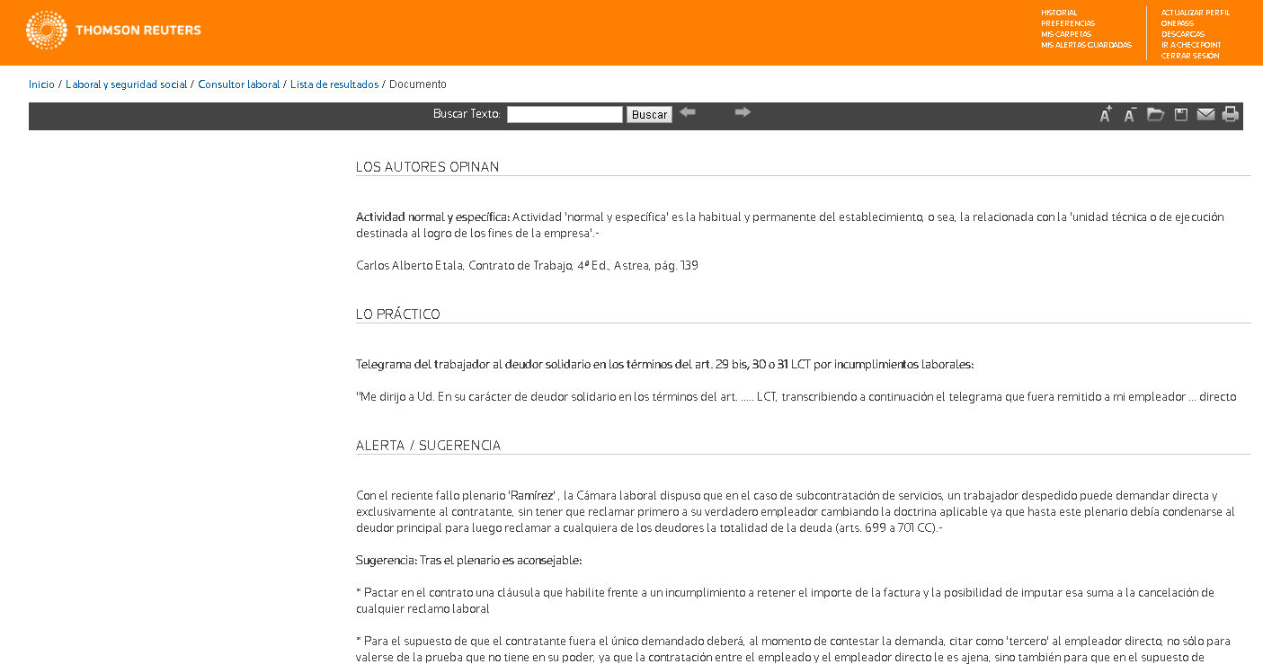
CONSULTOR LABORAL

Slide 18
CONTENIDO PRACTICO: CONSULTORES
Desde la pagina de inicio de LABORAL Y SSOC puede acceder a los contenidos prácticos de distintos Consultores, haciendo un click en cada pestaña

Slide 19
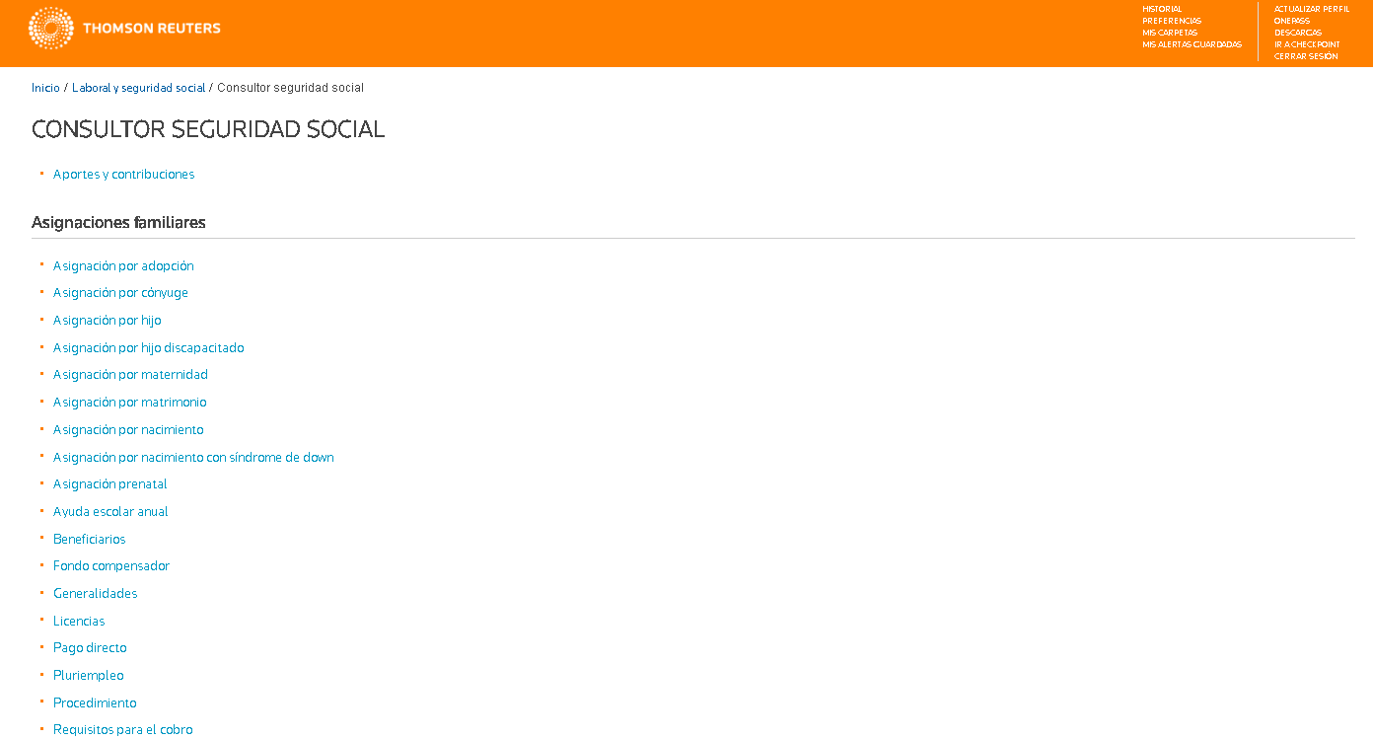
CONSULTOR SEGURIDAD SOCIAL
Nos ofrece un análisis integral y conciso de temas específicos que surgen de la realidad y no están resueltos en otras fuentes de información. Incluye el Marco Legal, en qué Doctrinas y Jurisprudencias se apoya, Información útil, Ejemplos, Tablas, Formularios.
Con un click se accede al contenido del documento que seleccione

Slide 20
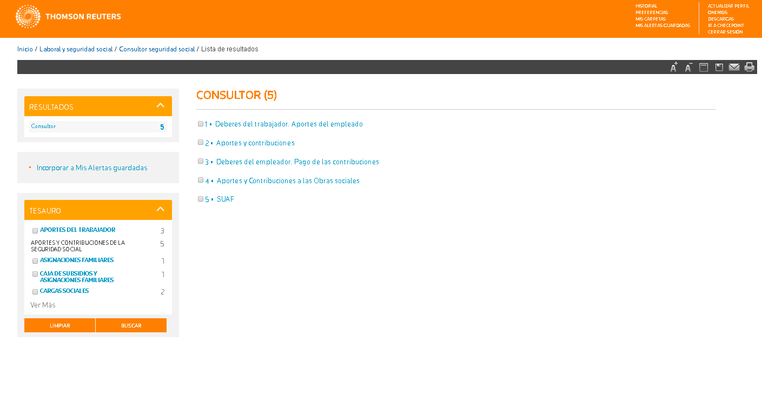
CONSULTOR SEGURIDAD SOCIAL

Slide 21
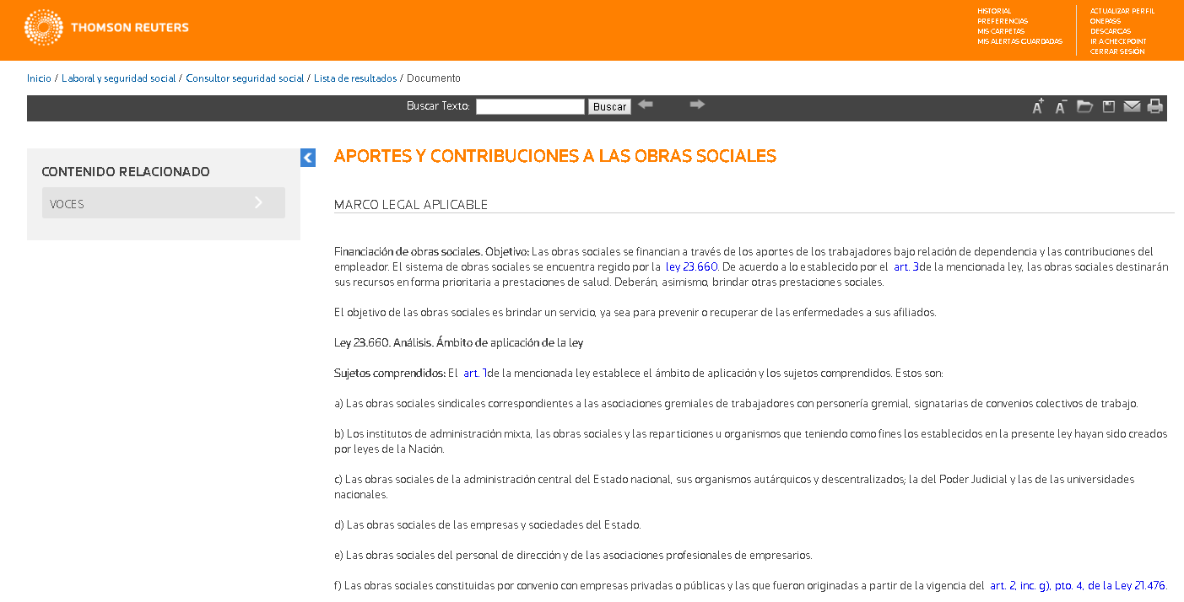
CONSULTOR SEGURIDAD SOCIAL

Slide 22
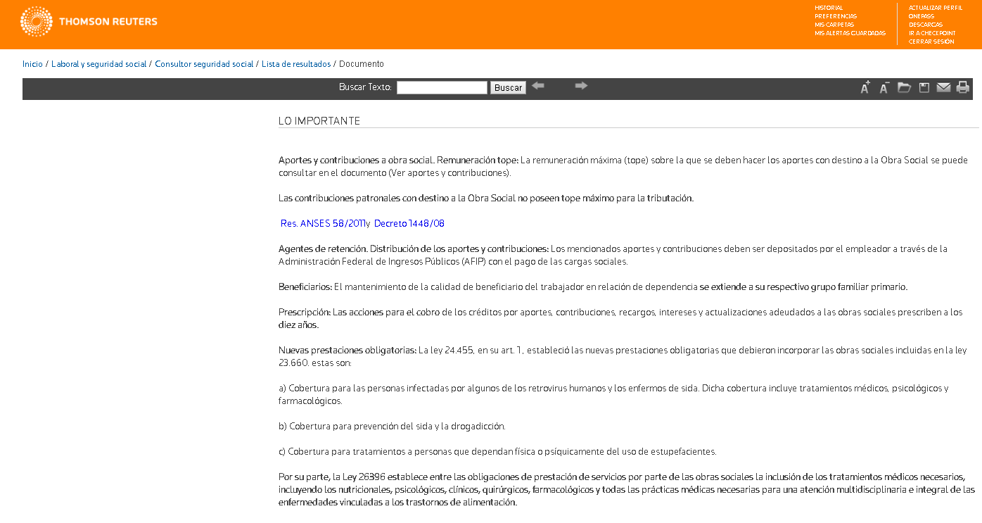
CONSULTOR SEGURIDAD SOCIAL

Slide 23
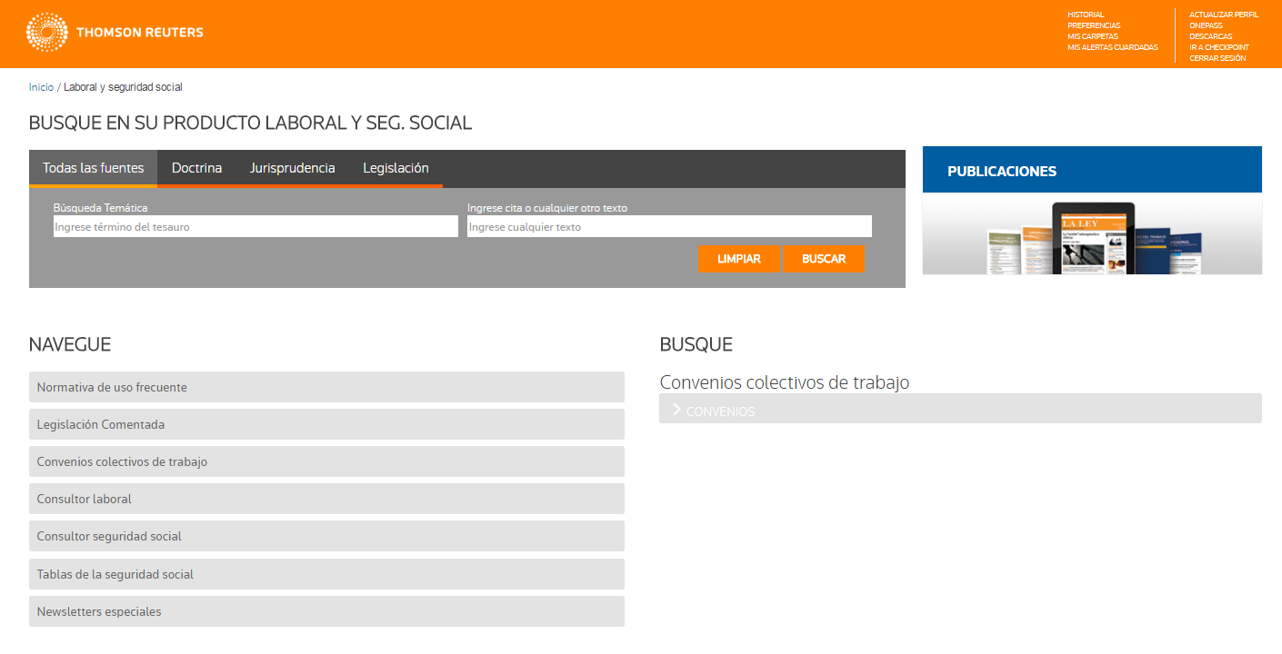
BUSCADOR DE CONVENIOS COLECTIVOS DE TRABAJO

Slide 24
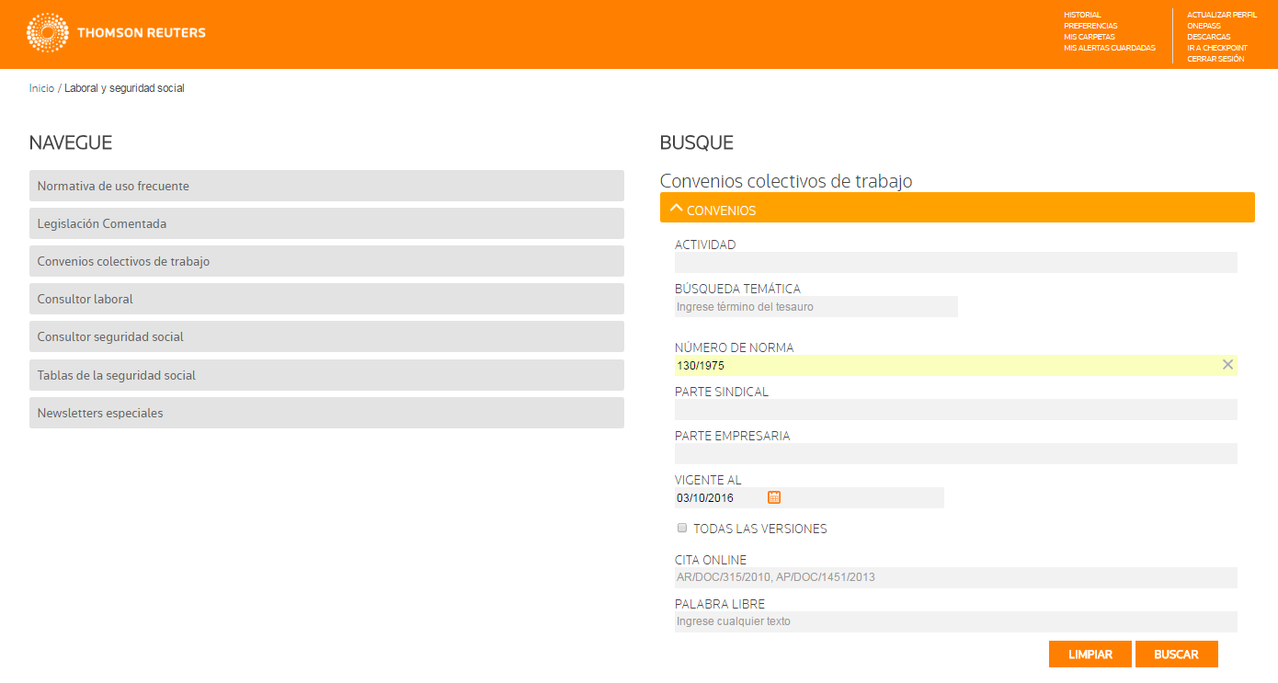
BUSCADOR DE CONVENIOS COLECTIVOS DE TRABAJO
Podemos buscar CCT, desde distintos campos. Por ejemplo por número de convenio

Slide 25
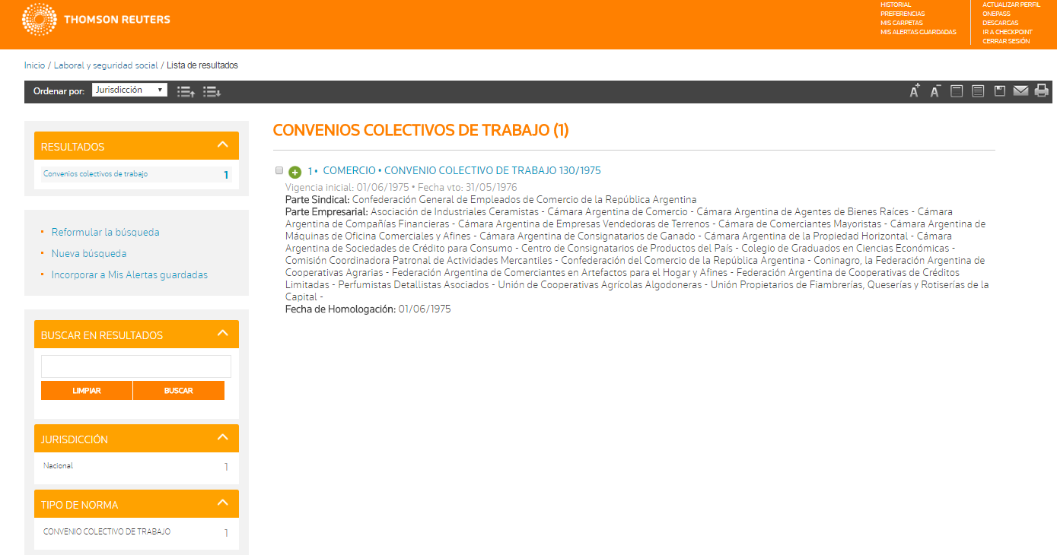
BUSCADOR DE CONVENIOS COLECTIVOS DE TRABAJO
Para acceder al texto, hacer click en el título

Slide 26
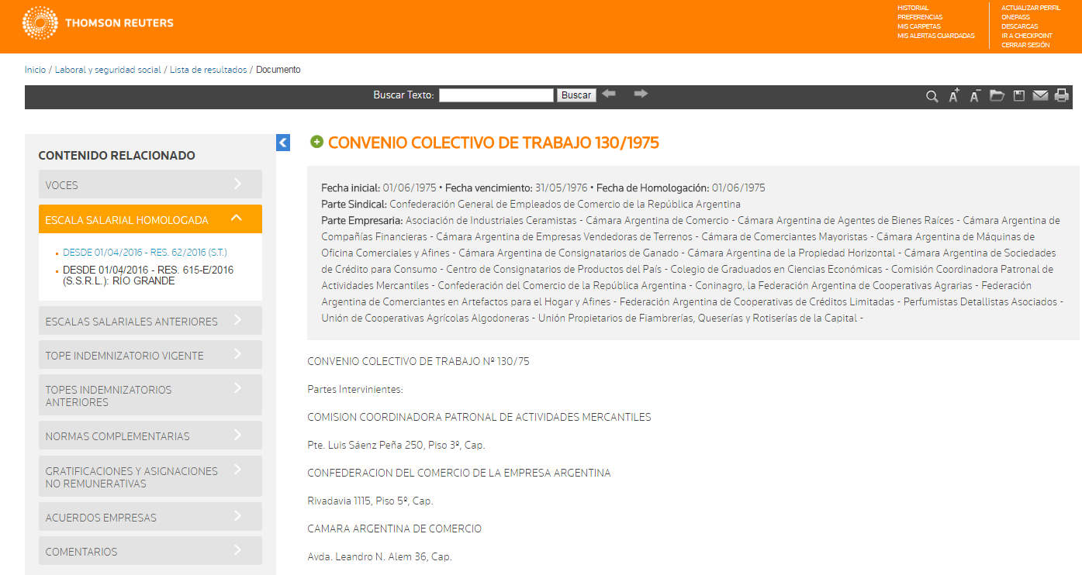
BUSCADOR DE CONVENIOS COLECTIVOS DE TRABAJO
Además del texto del CCT, contamos a traves de las pestañas con acceso directo a:
Escalas Salariales
Topes Indemnizatorios
Normas Complementarias
Gratificaciones y Asig no Remunerativas
Acuerdos de Empresas
Comentarios

Slide 27
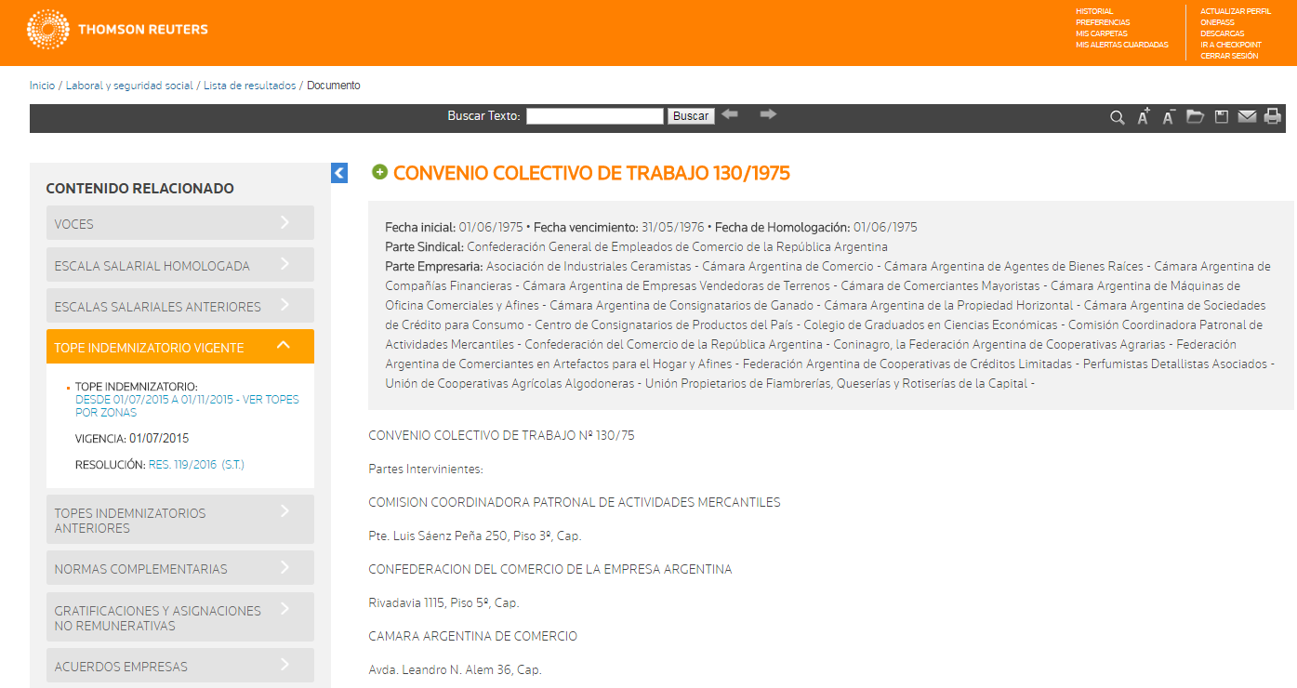
BUSCADOR DE CONVENIOS COLECTIVOS DE TRABAJO
Además del texto del CCT, contamos a traves de las pestañas con acceso directo a:
Escalas Salariales
Topes Indemnizatorios
Normas Complementarias
Gratificaciones y Asig no Remunerativas
Acuerdos de Empresas
Comentarios

Slide 28

ACCESO A LA REVISTA: DERECHO DEL TRABAJO
Acceso a las publicaciones. Revista Derecho del Trabajo de Juan José Etala.

Slide 29
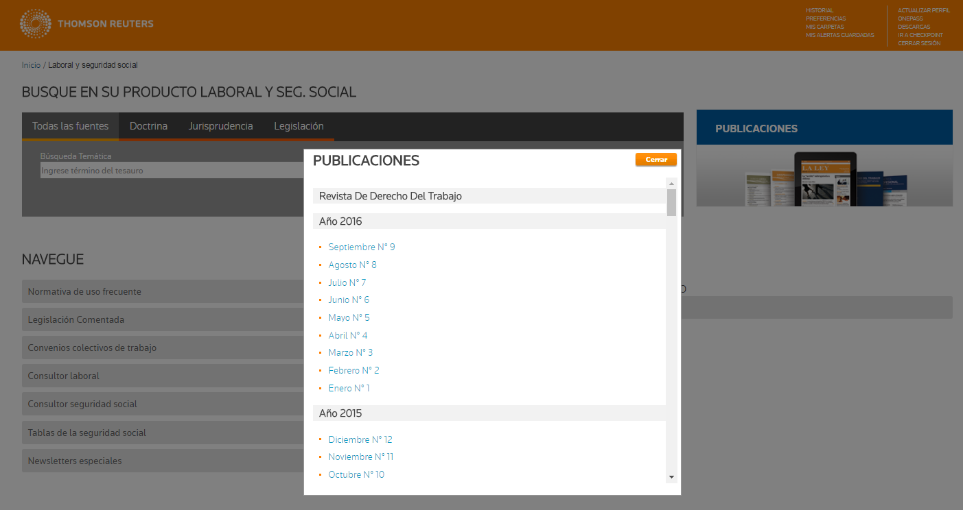
ACCESO A LA REVISTA: DERECHO DEL TRABAJO
Seleccionar el año y mes de publicación

Slide 30
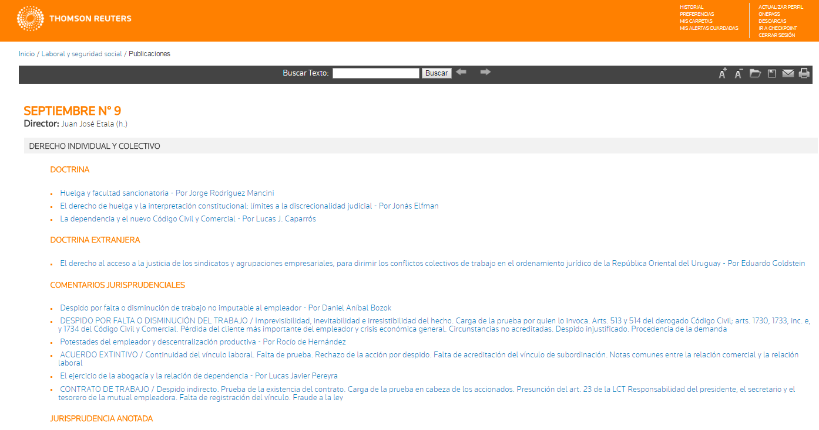
ACCESO A LA REVISTA: DERECHO DEL TRABAJO

